Slide 1



Slide 2

Poesia Para Setembro
Marilza Pereira Calsavara
(MDLUZ)
04/09/2023

Slide 3


Slide 4
Escrevo essa simples poesia,
Exaltando o mês de Setembro,
Que nos traz de presente a Primavera,
Ilustrado pela jovem na janela,
Com os olhos dolentes,
Piscando suavemente,

Slide 5
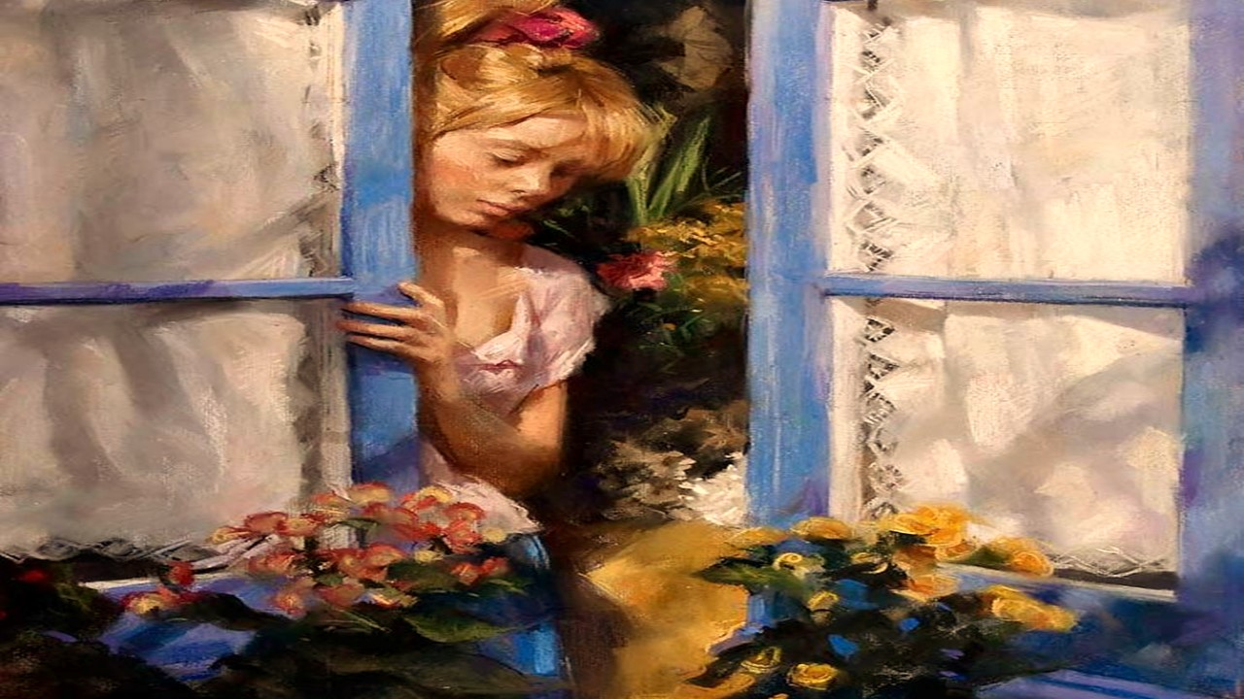

Slide 6
Esperando a perfumada estação,
Quando a rainha das flores,
Floresce com pétalas multicores,
Engalanando grandes
e pequenos jardins,

Slide 7


Slide 8
Irmanada com grande,
variedade de espécies,
Igualadas em aromas e beleza,
Antes que a noite chegue,
Com o cintilar das estrelas,

Slide 9


Slide 10
O brilho da lua dos enamorados,
Faz com que a jovem da janela,
Sinta a presença que faz pulsar,
O seu coração apaixonado,

Slide 11


Slide 12
É o seu amor chegando devagar,
Na calçada de sua janela,
Está a esperar que ela venha...
Para encantá-lo com o seu sorriso,
Como uma fada Primavera!

Slide 13


Slide 14

Marilza Pereira
Cléo Menegatt

Slide 15


Slide 16
Imagens: Internet e Acervo Pessoal
Texto:Marilza Pereira Calsavara(MDLUZ)
Música: Natacha- Francis Goya
http://www.sergrasan.com.br/cleoslides
Canal no Youtube:
http://www.youtube.com/c/CleoniceMenegattGoelzer
Criação, Formatação e Edição:
Cléo Menegatt

